Slide 1
重点研发计划项目进展汇报会
课题四：高温钛基合金部件的集成设计与服役性能优化
钛基合金的数据融合与
机器学习建模技术
汇报人：刘哲
西北工业大学
2024-08-14

Slide 2
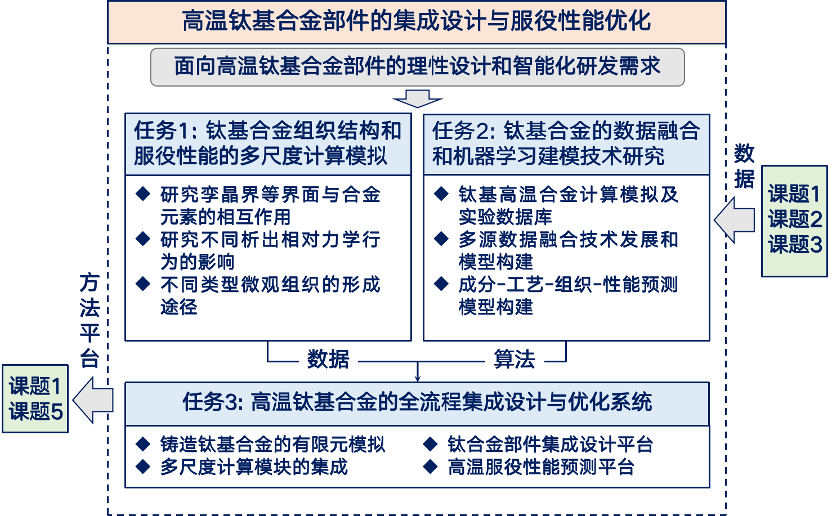
课题内容和目标

Slide 3
汇报提纲
数据融合和机器学习建模技术研究
小样本材料数据的高效利用
基于相关任务的贝叶斯优化算法
材料缺陷表征图像的迁移学习
多源数据融合及多目标优化流程

Slide 4


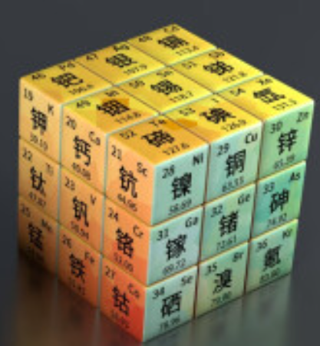
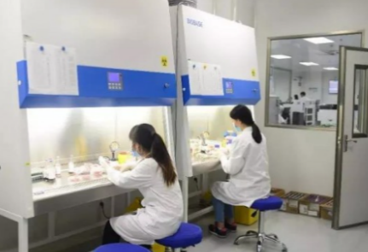
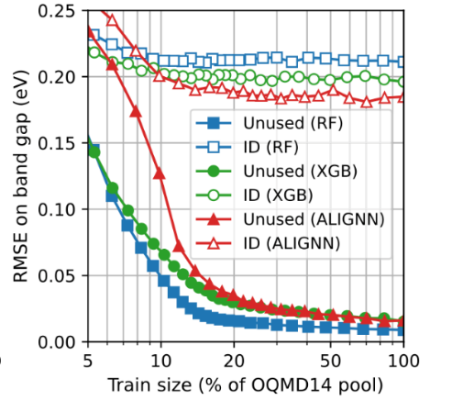
研究内容一：小样本材料数据的高效利用
研究背景：机器学习对大数据的要求和材料科学数据稀缺形成鲜明矛盾
传统机器学习“怪圈”
数据越多模型准确率越高？
材料领域实验昂贵、数据稀缺
材料科学探究未知（意味着数据少）
钛合金
镍合金
其他合金
高质量
有代表性
数据
vs 数据
100%
拟解决问题：如何用最少实验数据进行建模？
所有
数据
20%
小样本
数据
≈
Nat. Commun. 2023, 14, 7283.
模型预测误差
Notes:
项目的预测成果包含5项理论成果、6项关键技术、2个原位装置与3项示范应用。

Slide 5
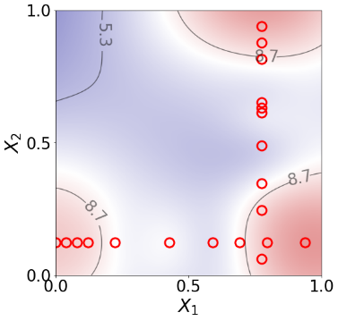
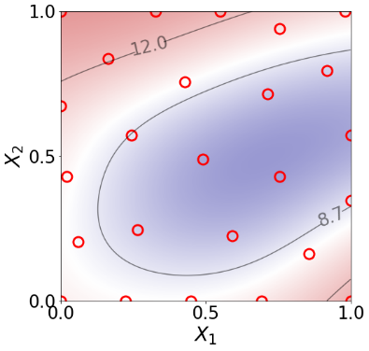
研究内容一：小样本材料数据的高效利用
创新思路：材料性质描述与高效采样方法结合
材料元素性质的描述符转化
（matminer）
全局均匀采样策略
实验 编号 | 其他 变量 | 成分 变量 | 目标 性能
9 | … | Fe_{0.2}​Co_{0.3}​Ni_{0.5} | …
传统实验采样
单变量优化
局部采样
数字化描述
成分特征
全局均匀采样
最小 原子序数 | 平均 基态磁矩 | 最大 空间群编号 | …
26 | 1.18 | 229 | …
多变量优化
多维变量同时优化
matminer描述符精确描述材料性质，
全局均匀采样策略用于建模更高效。
Notes:
项目的预测成果包含5项理论成果、6项关键技术、2个原位装置与3项示范应用。

Slide 6
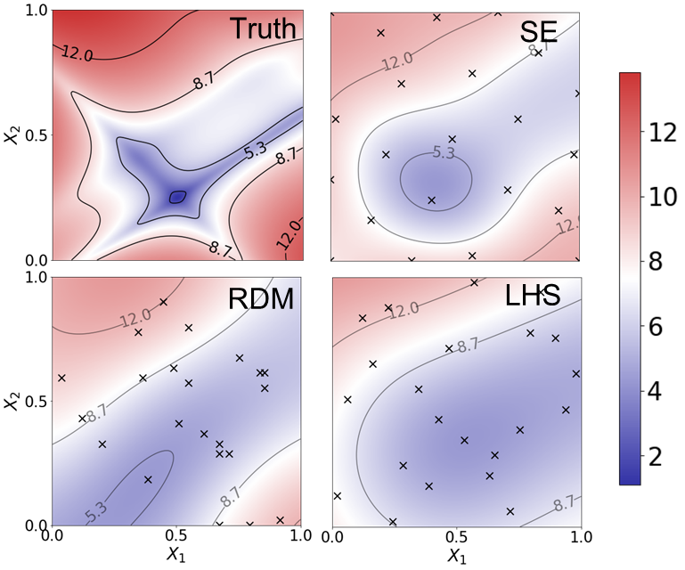
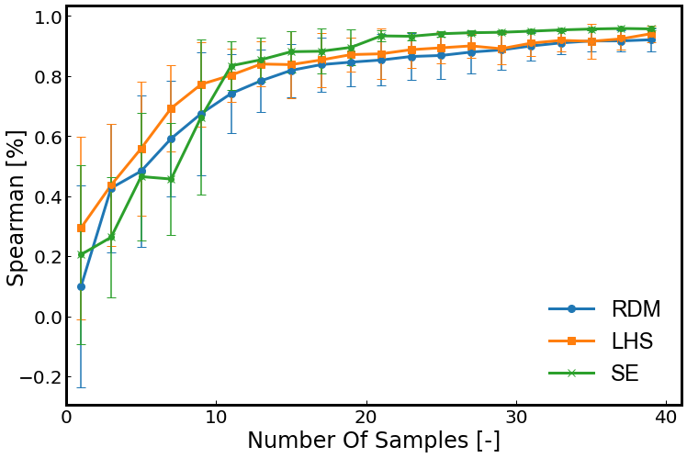
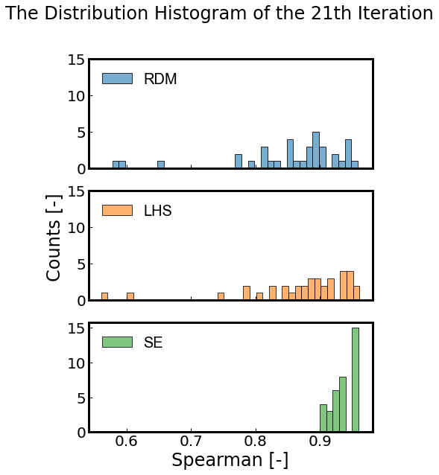
研究内容一：小样本材料数据的高效利用
研究结果：2D测试函数采样策略探究
三种采样策略
The data distribution of 20 samples
SE:欧氏距离采样
SE采样点
更加均匀和离散
RDM：随机采样
LHS：拉丁超立方采样
采样策略建模评估
The histogram distribution of 20 samples
利用20个数据点建模（SE采样）
预测效果较好
且稳定
Notes:
项目的预测成果包含5项理论成果、6项关键技术、2个原位装置与3项示范应用。

Slide 7
研究内容一：小样本材料数据的高效利用
研究结果：用钛合金材料数据进行建模方法测试
合金蠕变寿命原始数据集
数据集 | 数据 数量 | 输入参数 空间 | 初始 维度 | 预处理 方式 | 输入 维度 | 输出
Ti合金 数据集 | 88 | 化学成分（14） 热处理工艺（9） 蠕变实验条件（2） | 25 （14+9+2） | matminer PCA minmax | 9 | 蠕变断裂寿命 （h）
化学成分
（14）
热处理工艺
（9）
蠕变实验条件（2）
Ti [85+%] , C , Si , Ni , Mo , W , Al , N , Nb+Ta , B , V , Fe , Zr ,Sn
固溶处理 时效处理 二次时效处理 | 方式 [-]
 | 温度 [℃]
 | 时间 [h]
测试温度 [℃] 测试压力 [MPa]
参数空间复杂，传统实验优化方法难以进行
Notes:
项目的预测成果包含5项理论成果、6项关键技术、2个原位装置与3项示范应用。

Slide 8
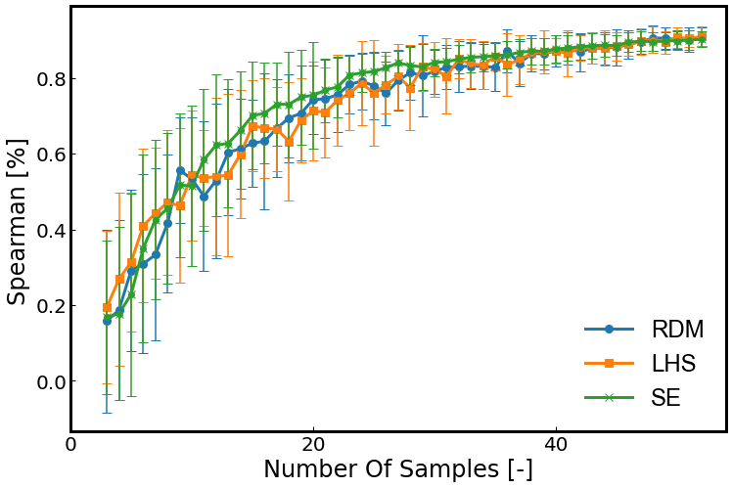
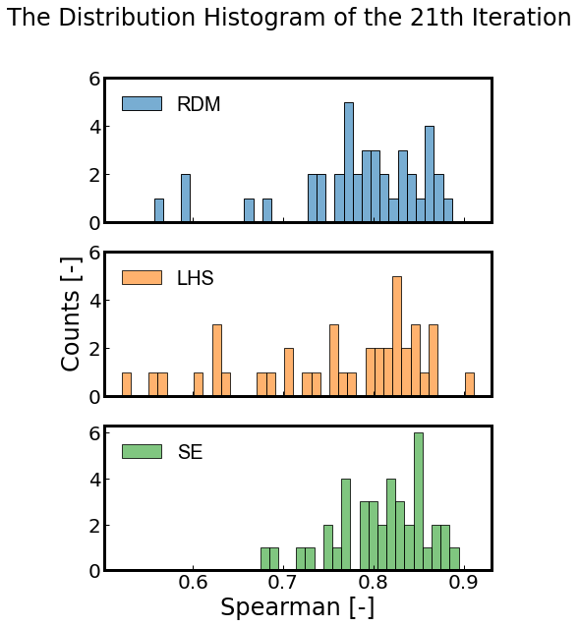
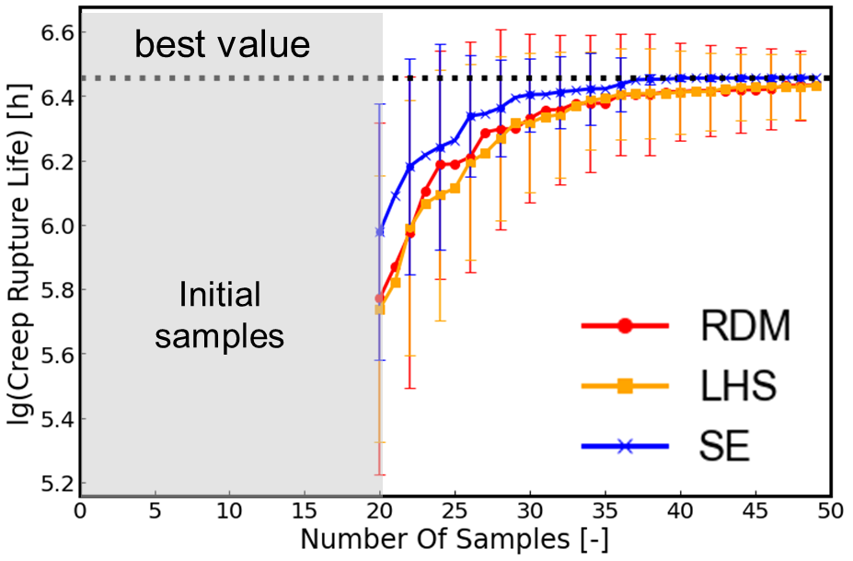
研究内容一：小样本材料数据的高效利用
研究结果：
采样策略建模评估
The histogram distribution of 20 samples
在合金数据集上
SE采样建模
模型性能依然稳定
基于不同采样模型
进行寻优
利用20个数据点后（SE采样）
寻优优化效果更快
Notes:
项目的预测成果包含5项理论成果、6项关键技术、2个原位装置与3项示范应用。

Slide 9
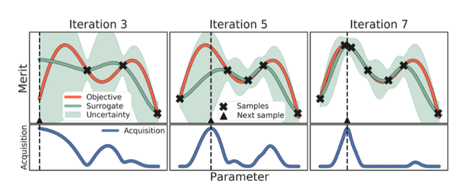
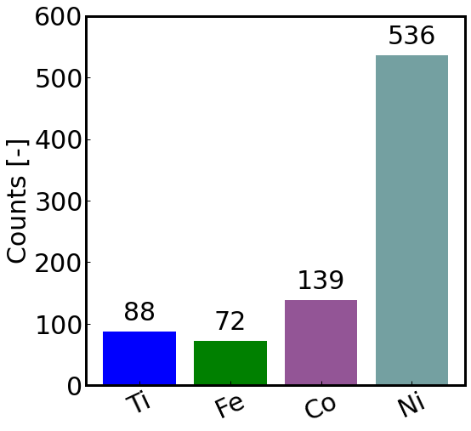
研究内容二：基于相关任务的贝叶斯优化算法
研究背景：贝叶斯优化寻优与目标材料优化难点
贝叶斯优化(BO)
优点
多维变量优化
全局寻优
代理模型
缺点
数据较少时，代理模型不准确
优化孤立，无法利用相关知识
获取函数
目标材料优化难点
其他合金
目标合金
目标性能优化
目标合金
其他合金
X
仅使用目标材料数据，浪费其他材料数据
不同材料数据量不平衡
拟解决问题：能否能够学习相关数据来指导目标材料的性能优化？
Notes:
项目的预测成果包含5项理论成果、6项关键技术、2个原位装置与3项示范应用。

Slide 10

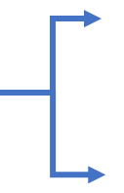
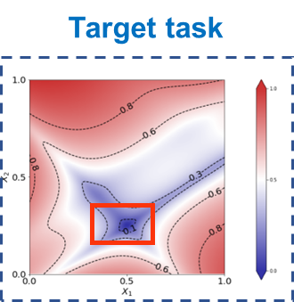
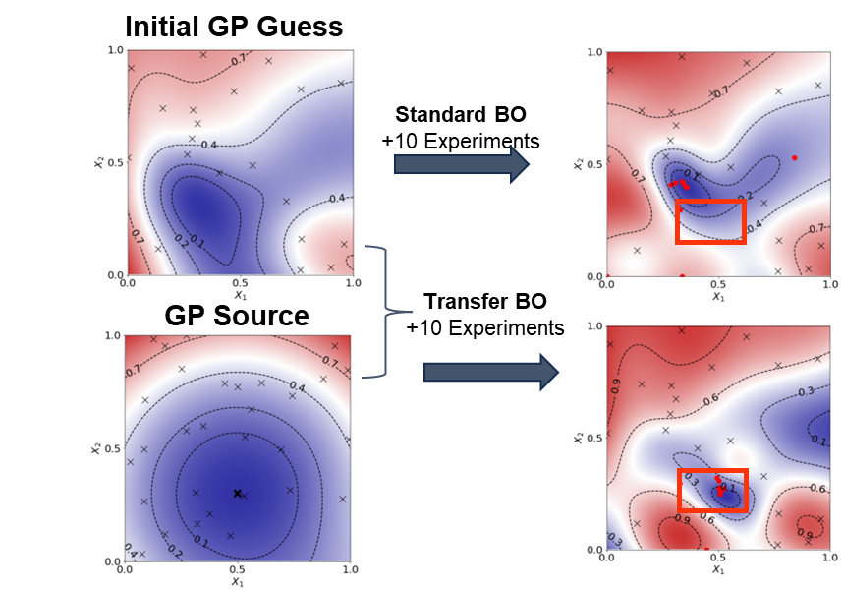
研究内容二：基于相关任务的贝叶斯优化算法
创新思路：基于贝叶斯算法的迁移学习与寻优
源
数据
源
模型
源
获取函数
迁移
贝叶斯优化
思路
相关性
分析
迁移
获取函数
目标
数据
目标模型
目标
获取函数
标准BO：
仅靠目标模型
取样点难以收敛到最小值区域
迁移BO：
加入源模型的指导
取样点能更快收敛到最小值区域
目标任务：
寻找变量X，使函数值最小化
（即收敛到红色方框内）
通过迁移贝叶斯优化寻优，提高优化效率
Notes:
项目的预测成果包含5项理论成果、6项关键技术、2个原位装置与3项示范应用。

Slide 11
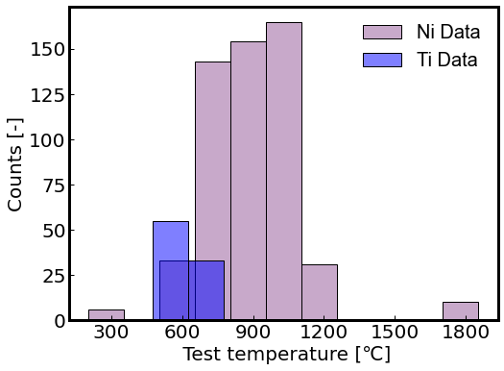
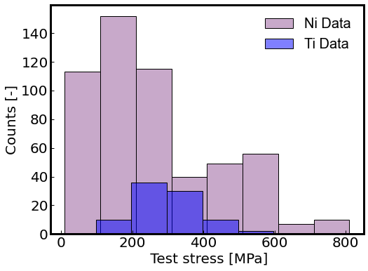
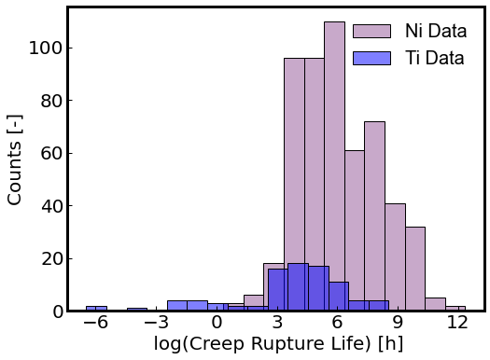
研究内容一：小样本材料数据的高效利用
研究结果2：用其他合金数据帮助钛合金寻优
合金蠕变寿命原始数据集
数据集 | 数据 数量 | 输入参数 空间 | 初始 维度 | 预处理 方式 | 输入 维度 | 输出
Ti合金 数据集 | 88 | 化学成分（14） 热处理工艺（9） 蠕变实验条件（2） | 25 （14+9+2） | matminer PCA minmax | 9 | 蠕变断裂寿命 （h）
Ni合金 数据集 | 536 | 化学成分（22） 热处理工艺（9） 蠕变实验条件（2） | 33 （22+9+2）
Ti / Ni 合金数据集-变量分布直方图
Ni合金数据是Ti合金的6倍，且二者变量分布相关
Notes:
项目的预测成果包含5项理论成果、6项关键技术、2个原位装置与3项示范应用。

Slide 12
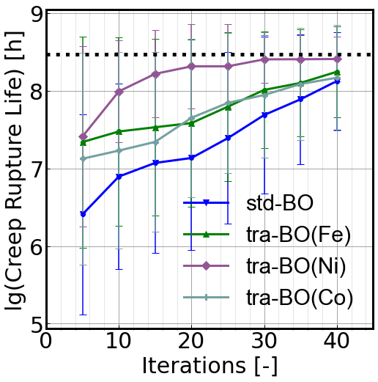
研究内容二：基于相关任务的贝叶斯优化算法
研究结果：
钛合金蠕变断裂寿命优化
迁移方案
优化结果
铁合金
镍合金
数据
迁移
钛合金
钴合金
知识迁移
指导钛合金的性能寻优
相同实验次数
迁移BO找到的蠕变寿命更高
通过迁移相关合金数据，加速钛合金蠕变寿命优化
Notes:
项目的预测成果包含5项理论成果、6项关键技术、2个原位装置与3项示范应用。

Slide 13
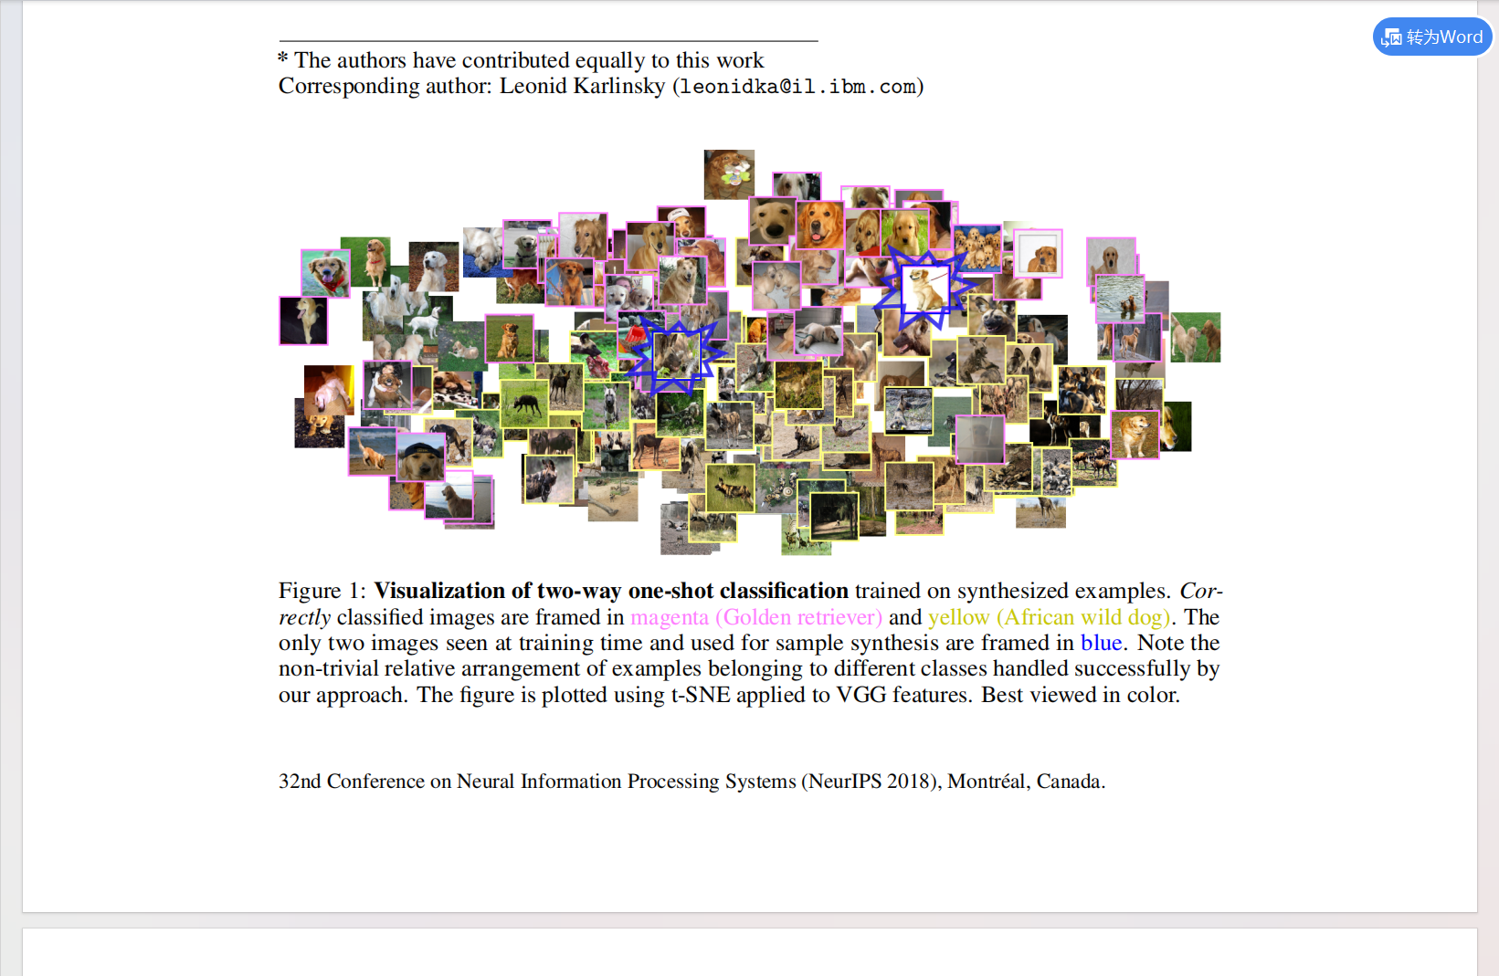
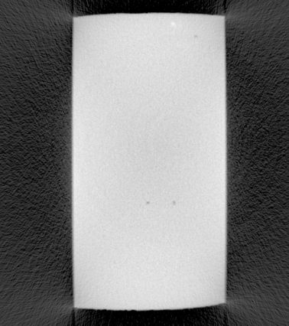
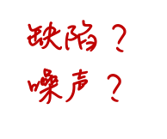
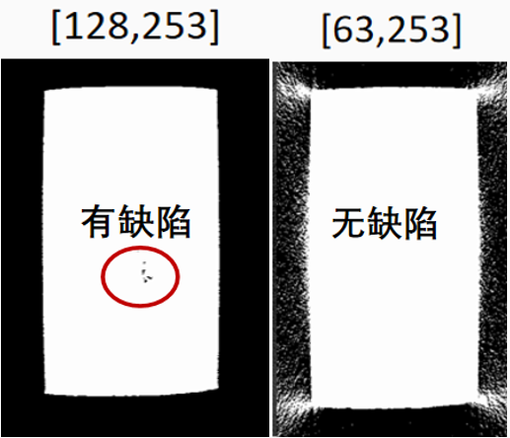
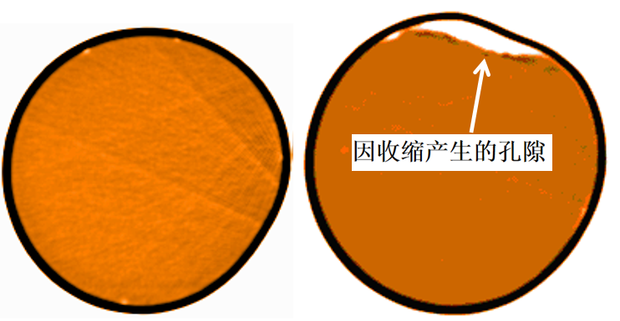
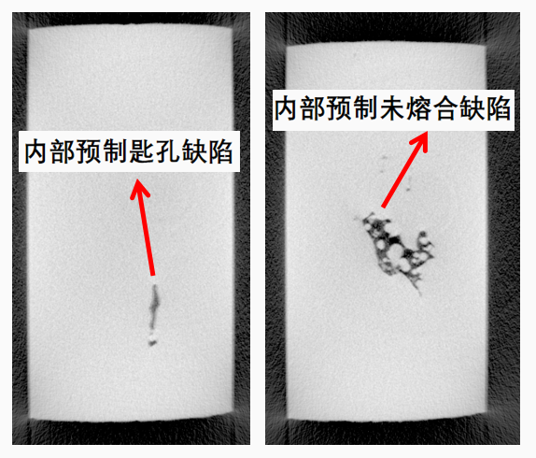
研究内容三：材料缺陷表征图像的迁移学习
研究背景：材料缺陷的图像数据人工智能识别与分析
同一图像，在不同灰度阈值下处理后，缺陷消失
任务枯燥
人工评判费时费力
经验门槛
缺陷评判需要经验
主观判断
标注标准不一致
需求：利用人工智能技术进行缺陷识别和分类
缺陷图像
数据少
存在问题
高质量
标注缺乏
<1%
缺陷出现小概率事件
高质量标注的数据少
拟解决问题：机器学习在材料缺陷图像识别时主要存在数据稀缺的困难

Slide 14
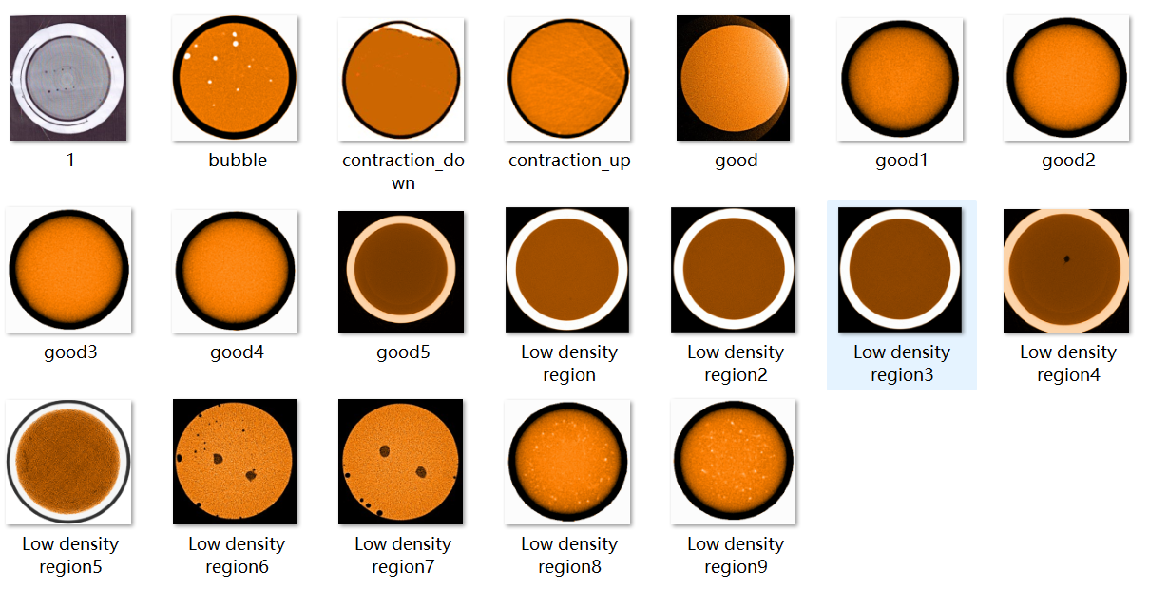
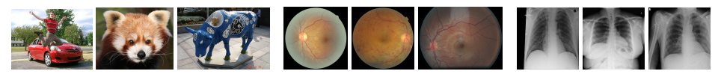
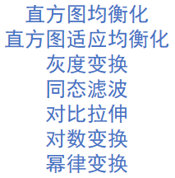
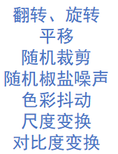
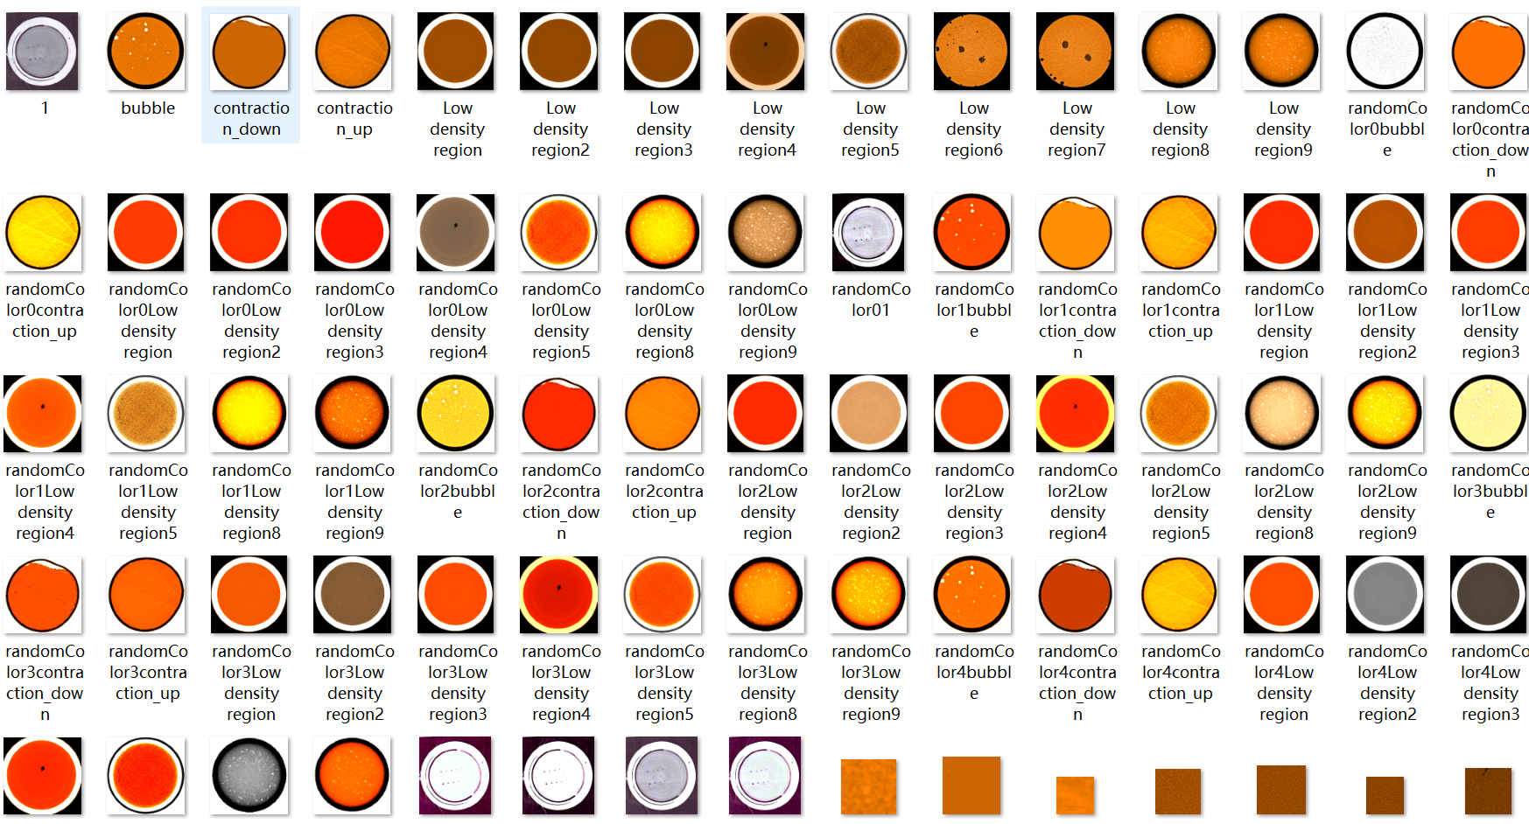
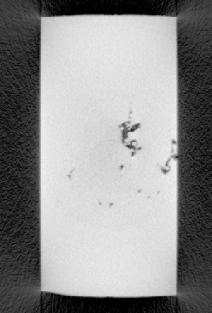
研究内容三：材料缺陷表征图像的迁移学习
创新思路：迁移学习➕数据增强可以基于较少的实验数据进行建模
ResNet34迁移学习
图像数据增强
Data preprocessing and augmentation
ImageNet上全面标注的数据集
1000个类别 - 5万张图片
初始标注数据：13
14种
图像
变换
手段
1. 基于ImageNet预训练模型
2. 中间层特征作为特征提取器
3. 基于提取的特征进行分类任务
材料缺陷：无标注的数据集
2000张图片（有标注数量少）
数据增强后获得：289张图片
少量有标注的数据集适合对预训练ResNet34模型进行迁移学习
通过图像变换方法可以增加图像数量，改善图像特征提取质量

Slide 15

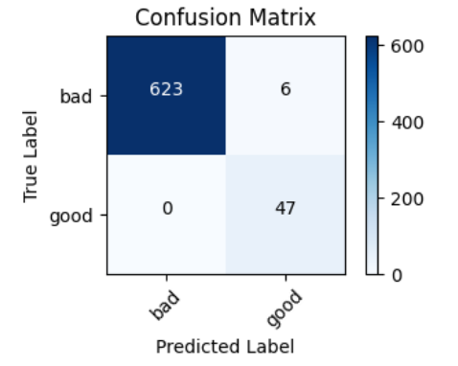
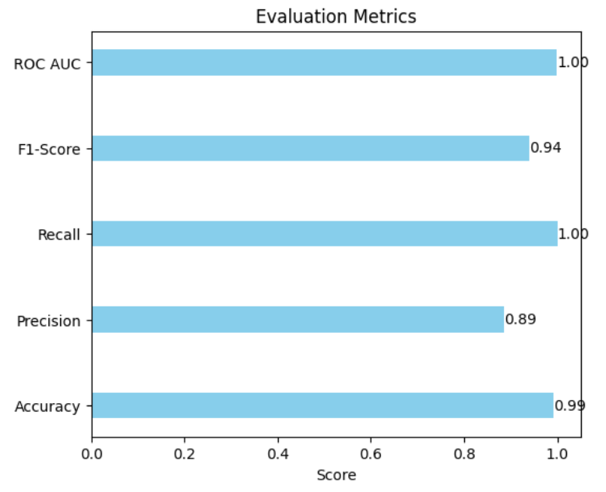
研究内容三：材料缺陷表征图像的迁移学习
研究结果：ResNet 34 迁移学习实现跨领域的预测能力
学习丰富的特征，尤其是底层特征
(如边缘、纹理等)
Class 1
CNN:
ImageNet-1K
Class 2
Conv 1
Conv 2
Conv N
Dense
Class N
ResNet 34迁移学习: 200个已人工标注的训练图像
Training Dataset:
Labeled data - bad: 100 good: 100
错误仅6/676
F1 score = 0.94
epoch | train loss | test accuracy
1 | 0.443 | 0.975
2 | 0.179 | 0.950
3 | 0.171 | 0.950
模型总体上表现良好，能够快速收敛，在“bad”类和“good”类上的精确率高
高F1 score表明模型在区分“bad”和“good”类别方面有很强的能力

Slide 16
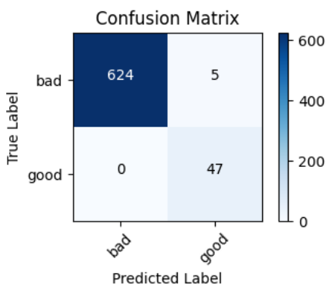
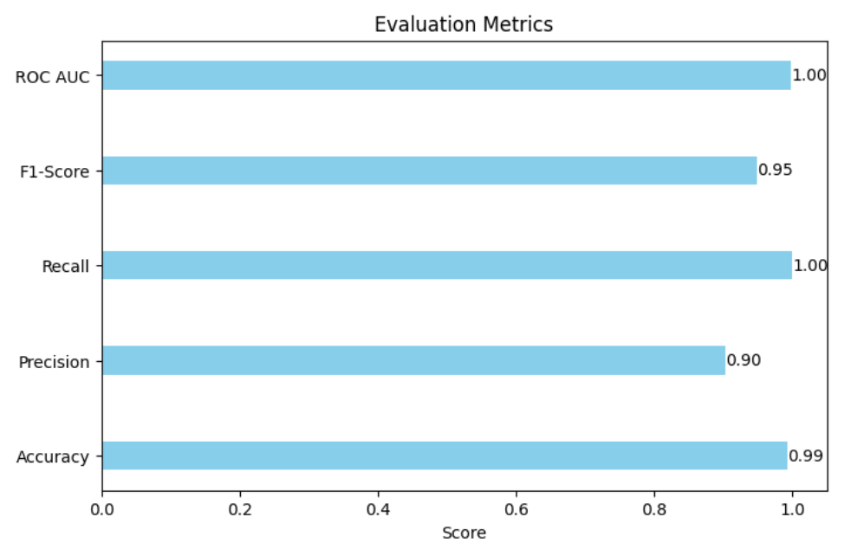
研究内容三：材料缺陷表征图像的迁移学习
研究结果：半监督学习提升无标记数据的利用率
半监督
学习
思路
伪标签生成: 通过模型对弱增强的未标记图像的预测生成伪标签；对于给定图像，只有当模型表现出高置信度预测时才保留伪标签
强增强训练: 模型在强增强版本的同一图像上训练，以预测这些伪标签
ResNet34迁移学习+半监督学习:
200个已人工标注+1000无标注的训练图像
半监督学习
错误仅5/676
F1 score = 0.95
epoch | train loss | test accuracy
1 | 0.396 | 0.900
2 | 0.222 | 0.950
3 | 0.285 | 0.950
通过引入半监督学习，将大量未标注数据利用起来，提升模型预测的稳定性

Slide 17
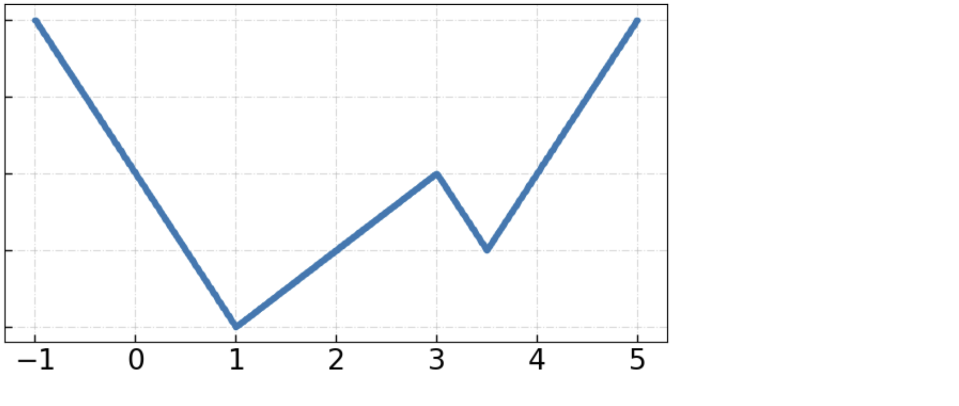
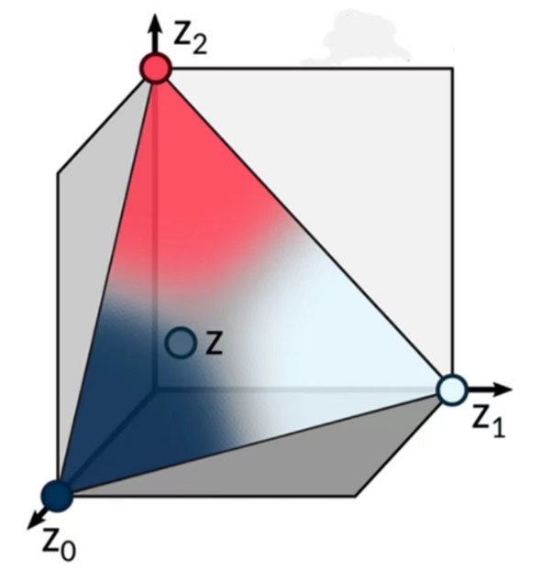
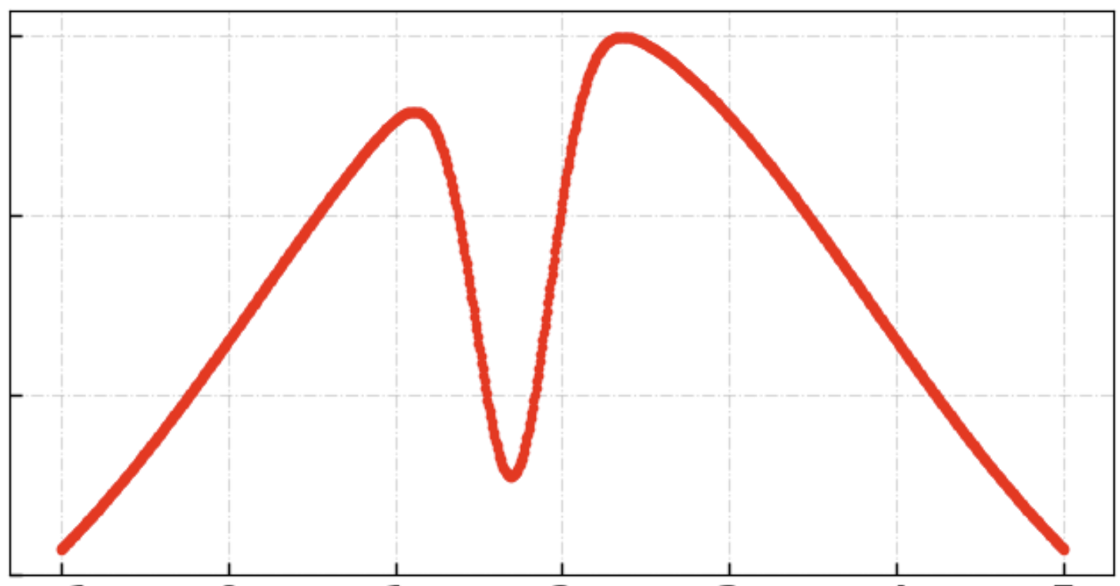
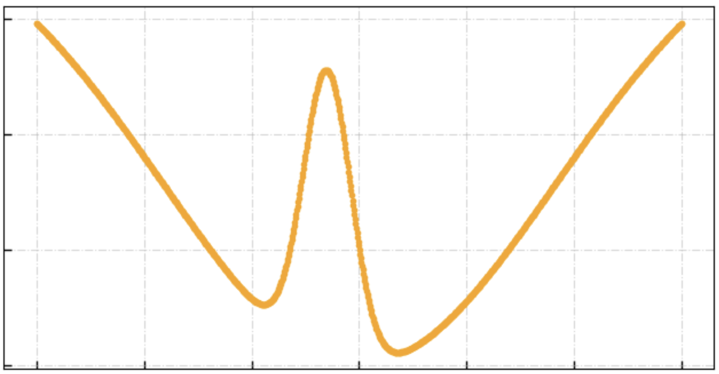
研究内容四：多源数据融合及多目标优化流程
研究背景：合金优化过程产生同一材料的不同性质表征数据
疲劳寿命
蠕变
约束条件？
蠕变寿命
兼顾目标？
强度
强度
疲劳
拟解决问题：能否基于成分/工艺与疲劳和强度性能的关系
指导蠕变性能优化？
Notes:
项目的预测成果包含5项理论成果、6项关键技术、2个原位装置与3项示范应用。

Slide 18
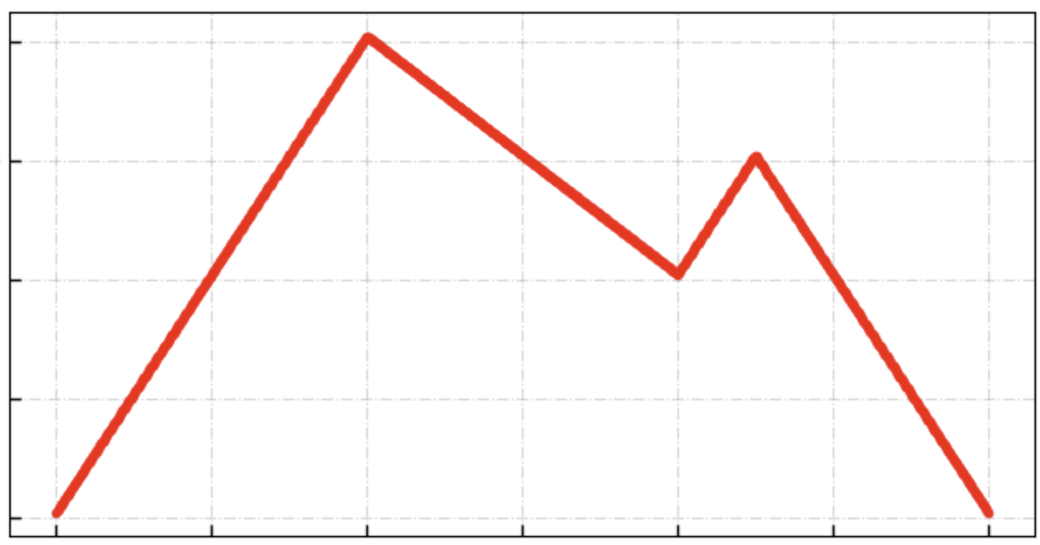
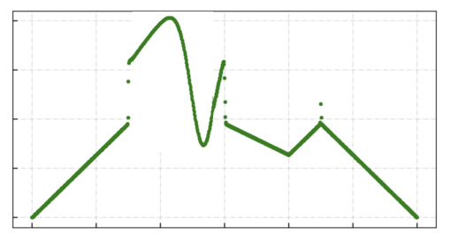
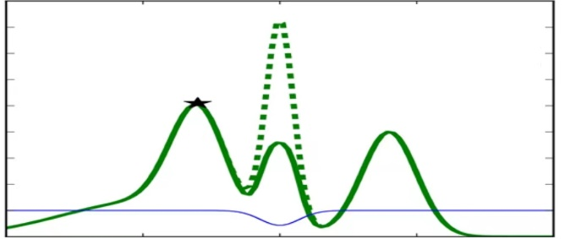
研究内容四：多源数据融合及多目标优化流程
创新思路：多层级目标设置 ➕ 函数约束
多函数目标分层级
确定目标函数
目标性能提升的概率分布
拼接获取函数
目标性能1
实现分层级
多目标优化
获取函数1
目标性能2
获取函数2
最终获取函数
多源数据作为约束
拼接获取函数
引入约束函数
最终获取函数
原始获取函数
引入约束函数，限制采样空间，排除“不靠谱”实验成分
xxx
Notes:
项目的预测成果包含5项理论成果、6项关键技术、2个原位装置与3项示范应用。

Slide 19
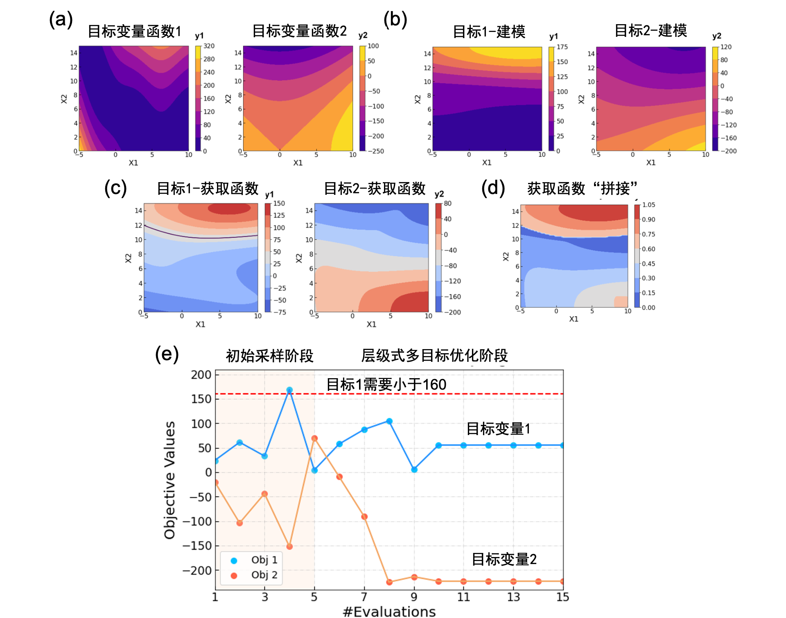
研究内容四：多源数据融合及多目标优化流程
研究结果:
xxx
Notes:
项目的预测成果包含5项理论成果、6项关键技术、2个原位装置与3项示范应用。

Slide 20
研究内容四：多源数据融合及多目标优化流程
研究结果:
针对多种类型数据、多个优化性能目标，利用概率限定、层级式分区等函数拼接方法，建立了数据融合的机器学习建模及优化算法，获批软件著作权
可实现镍基合金材料制备工艺、合金成分、服役性能等多种目标变量的机器学习数据融合建模
多数据融合+多层级目标算法在钛合金数据有待进一步验证
Notes:
项目的预测成果包含5项理论成果、6项关键技术、2个原位装置与3项示范应用。

Slide 21

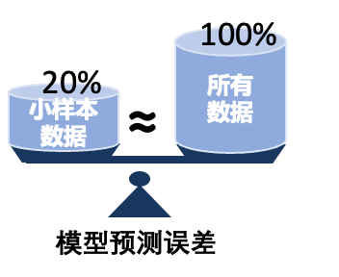
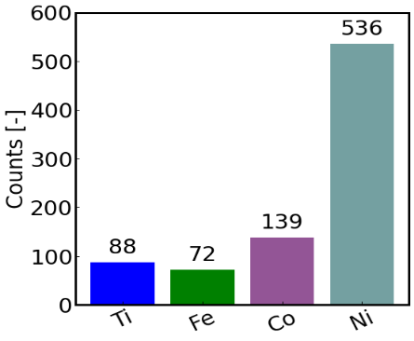
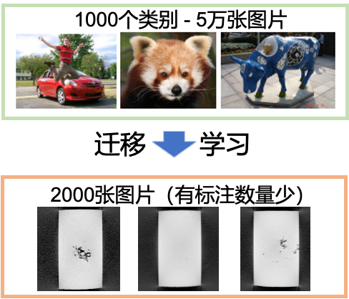
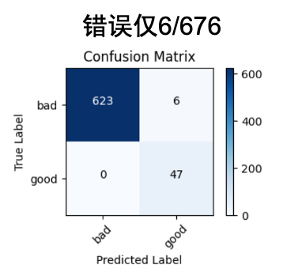
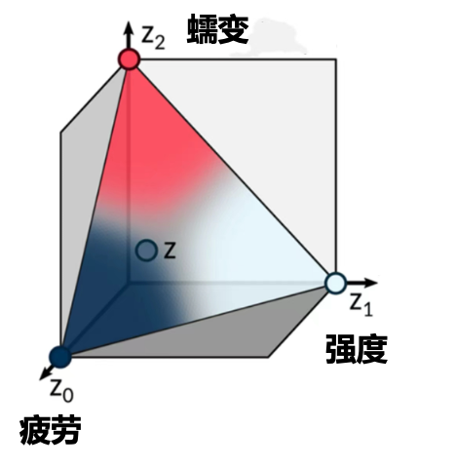

小结：数据融合和机器学习建模技术研究
材料领域机器学习建模的共性问题：数据稀缺
小样本材料数据建模的高效利用
相关材料数据融合的贝叶斯优化
Ni指导Ti
基于距离最大化的数据采样可以有效
降低建模所需数据
将类似材料同一类型数据进行数据迁移
加速Ti合金蠕变性能优化
1.减少建模数据需求
2. 提升相关数据利用
材料缺陷图像的数据迁移学习
分层级+条件约束的数据融合优化
通用图像数据到缺陷图像的迁移学习
有效降低建模所需数据
将同一材料的相关性能作为主要优化目标
（蠕变寿命）兼顾目标和条件约束

Slide 22

感谢各位专家

